Slide 1
IoT:
просто о сложном

Slide 2
Internet of Things
или IoT, интернет вещей
Ключевые слова: сеть, объекты, информация

Slide 3
1.
Transition headline
Let’s start with the first set of slides

Slide 4
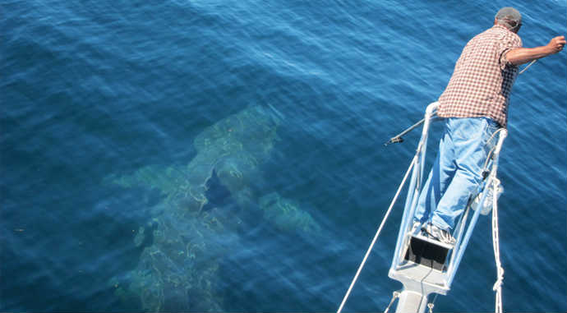
Quotations are commonly printed as a means of inspiration and to invoke philosophical thoughts from the reader.

Slide 5
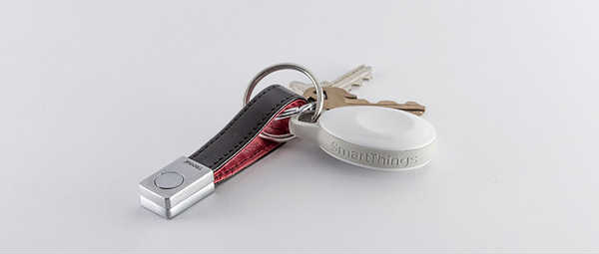
1.
Transition headline
Let’s start with the first set of slides

Slide 6
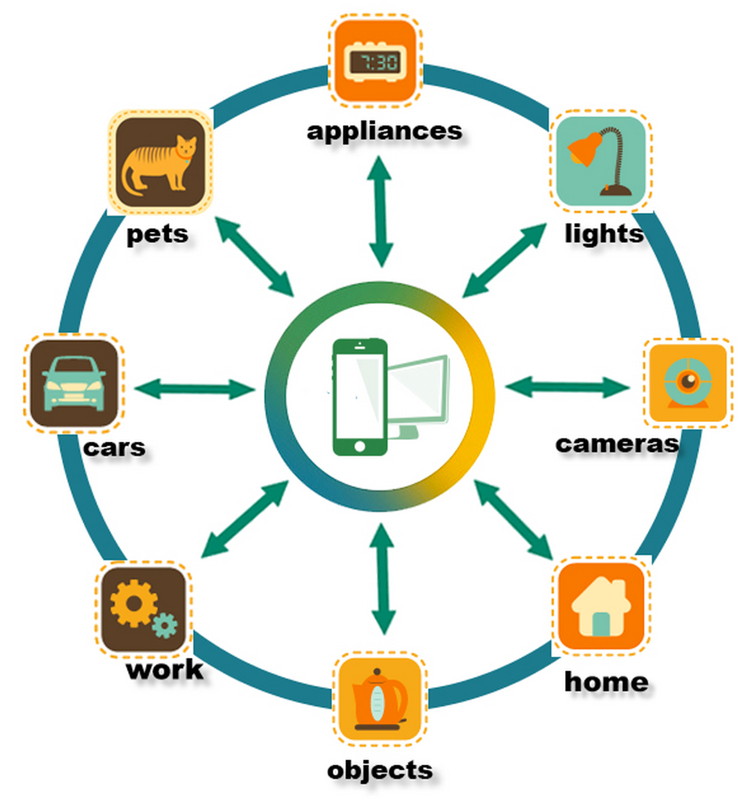

Slide 7
Коммуникация
Ключевые слова: связь, взаимодействие, уведомления, автоматически

Slide 8
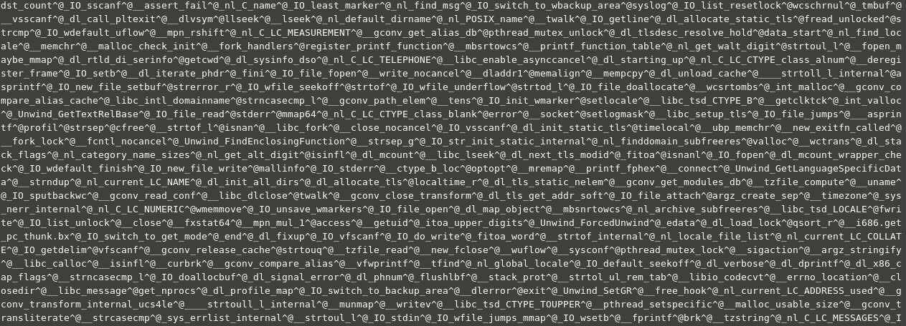

Slide 9
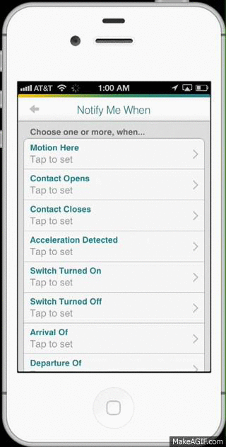

Slide 10
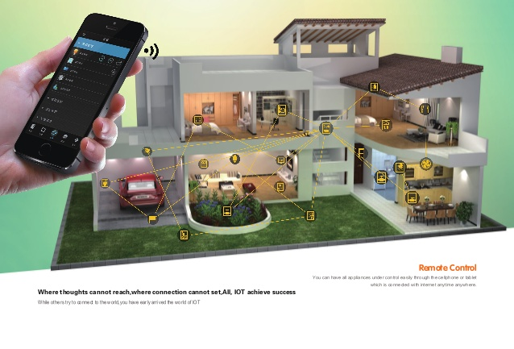

Slide 11
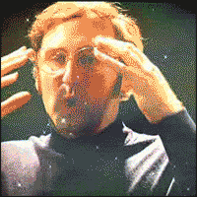

Slide 12
Почему это действительно важно
(правда-правда, я серьёзно)

Slide 13
Спасибо за ваше внимание!
Я люблю отвечать
на вопросы
vk.com/unityboxy
hi@govorukh.in

